Slide 1


Slide 2


Состязательные сети
и обучение с подкреплением.
Кто не работает — тот ест!
Артур Кадурин
CEO Insilico Taiwan

Slide 3
План на сегодня
Objectively Reinforced GANs
Adversarial Imitation Learning
Multitask RL
Профессор против учителя
1
Артур Кадурин, CEO Insilico Taiwan

Slide 4
SeqGAN
Мы уже умеем генерировать картинки и всякие многомерные вектора с помощью GANs, но что с текстами и последовательностями вообще?
В чем проблема?
1
Артур Кадурин, CEO Insilico Taiwan

Slide 5
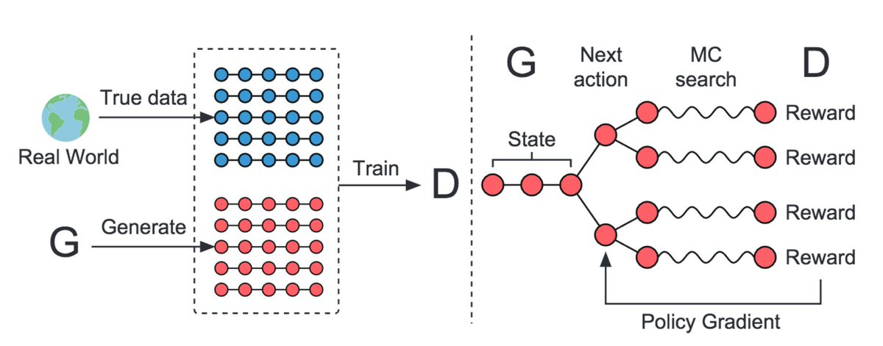
SeqGAN
Так как мы не можем пропустить градиент напрямую сквозь дискретную последовательность, давайте использовать RL!
Yu et al. SeqGAN: Sequence Generative Adversarial Nets with Policy Gradient
1
Артур Кадурин, CEO Insilico Taiwan

Slide 6
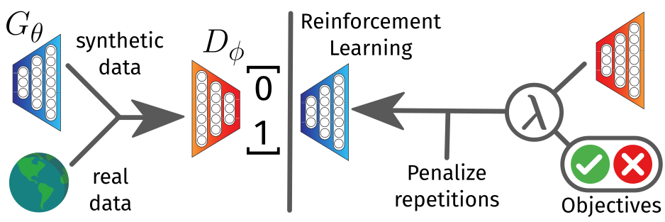
ORGAN
Ну а раз мы считаем ошибку как мат.ожидание какой-то странной функции основанной на семплах из нашей модели, и дифференцировать нам больше ее не надо, давайте добавим всяких слагаемых!
Guimaraes et al. Objective-Reinforced Generative Adversarial Networks (ORGAN) for Sequence Generation Models
1
Артур Кадурин, CEO Insilico Taiwan

Slide 7
ORGAN
В качестве Objectives могут выступать оценки от стороннего софта или ассесоров, валидность или разнообразие объектов в сгенерированном батче и т.д.
Guimaraes et al. Objective-Reinforced Generative Adversarial Networks (ORGAN) for Sequence Generation Models
1
Артур Кадурин, CEO Insilico Taiwan

Slide 8
План на сегодня
Objectively Reinforced GANs
Adversarial Imitation Learning
Multitask RL
Профессор против учителя
2
Артур Кадурин, CEO Insilico Taiwan

Slide 9
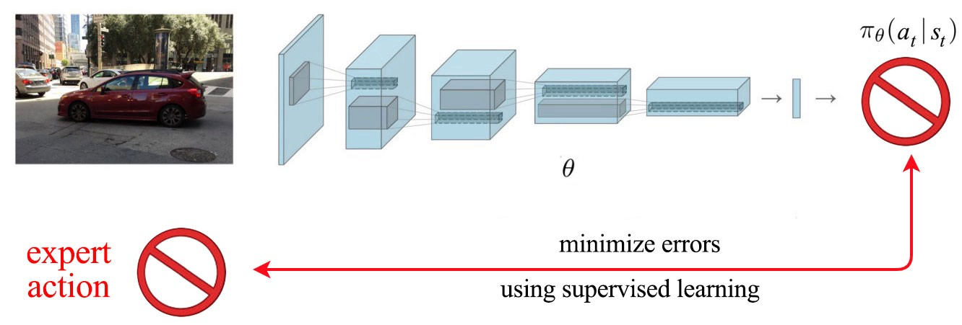
Imitation Learning vs Inversed RL
Мы уже обсуждали, что учиться можно даже не зная наград, глядя на то, как себя ведет «эксперт».
Imitation Learning подход подразумевает что мы пытаемся научиться предсказывать поведение «эксперта» в каждом заданном состоянии.
2
Артур Кадурин, CEO Insilico Taiwan

Slide 10
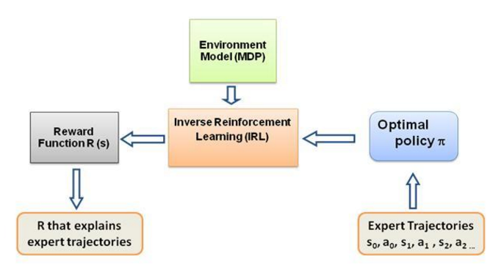
Imitation Learning vs Inversed RL
Мы уже обсуждали, что учиться можно даже не зная наград, глядя на то, как себя ведет «эксперт».
Imitation Learning подход подразумевает что мы пытаемся научиться предсказывать поведение «эксперта» в каждом заданном состоянии.
Inversed RL заключается в том, чтобы придумать такую функцию наград, которая объясняла бы поведение «эксперта» наилучшим образом.
В чем проблемы с этими подходами?
2
Артур Кадурин, CEO Insilico Taiwan

Slide 11
Imitation Learning vs Inversed RL
Мы уже обсуждали, что учиться можно даже не зная наград, глядя на то, как себя ведет «эксперт».
Imitation Learning подход подразумевает что мы пытаемся научиться предсказывать поведение «эксперта» в каждом заданном состоянии.
Если задача большая а данных мало, то мы ничему не научимся.
2
Артур Кадурин, CEO Insilico Taiwan

Slide 12
Imitation Learning vs Inversed RL
Мы уже обсуждали, что учиться можно даже не зная наград, глядя на то, как себя ведет «эксперт».
Inversed RL заключается в том, чтобы придумать такую функцию наград, которая объясняла бы поведение «эксперта» наилучшим образом.
Обновив функцию вознаграждения мы должны обновить и оптимальную стратегию, то есть, по сути, сделать еще один цикл обучения обычного RL.
Это очень долго.
2
Артур Кадурин, CEO Insilico Taiwan

Slide 13
Adversarial Imitation Learning
Оказывается, так же как с GANs, мы можем учить функцию вознаграждения и оптимальную стратегии в состязательном режиме.
$$𝔼_{π}\left[\log\left(D\left(s,a\right)\right)\right]+𝔼_{π_{E}}\left[\log\left(1−D\left(s,a\right)\right)\right]−λH\left(π\right)$$
Ho et al. Generative Adversarial Imitation Learning
2
Артур Кадурин, CEO Insilico Taiwan

Slide 14
Adversarial Imitation Learning
Оказывается, так же как с GANs, мы можем учить функцию вознаграждения и оптимальную стратегии в состязательном режиме.
$$𝔼_{π}\left[\log\left(D\left(s,a\right)\right)\right]+𝔼_{π_{E}}\left[\log\left(1−D\left(s,a\right)\right)\right]−λH\left(π\right)$$
На самом деле, в этом подходе есть один небольшой обман.
Кто найдет в чем он заключается?
Ho et al. Generative Adversarial Imitation Learning
2
Артур Кадурин, CEO Insilico Taiwan

Slide 15
Adversarial Imitation Learning
Оказывается, так же как с GANs, мы можем учить функцию вознаграждения и оптимальную стратегии в состязательном режиме.
$$𝔼_{π}\left[\log\left(D\left(s,a\right)\right)\right]+𝔼_{π_{E}}\left[\log\left(1−D\left(s,a\right)\right)\right]−λH\left(π\right)$$
На самом деле, в этом подходе есть один небольшой обман.
Суть в том, что если мы научимся вести себя идеально в соответствии со стратегией «эксперта», дискриминатор для всех действий во всех состояниях будет выдавать 0.69. Но эту проблему в том же году решила Chelsea Finn с соавторами в статье «A Connection between Generative Adversarial Networks, Inverse Reinforcement Learning, and Energy-Based Models»
Ho et al. Generative Adversarial Imitation Learning
2
Артур Кадурин, CEO Insilico Taiwan

Slide 16
План на сегодня
Objectively Reinforced GANs
Adversarial Imitation Learning
Multitask RL
Профессор против учителя
3
Артур Кадурин, CEO Insilico Taiwan

Slide 17
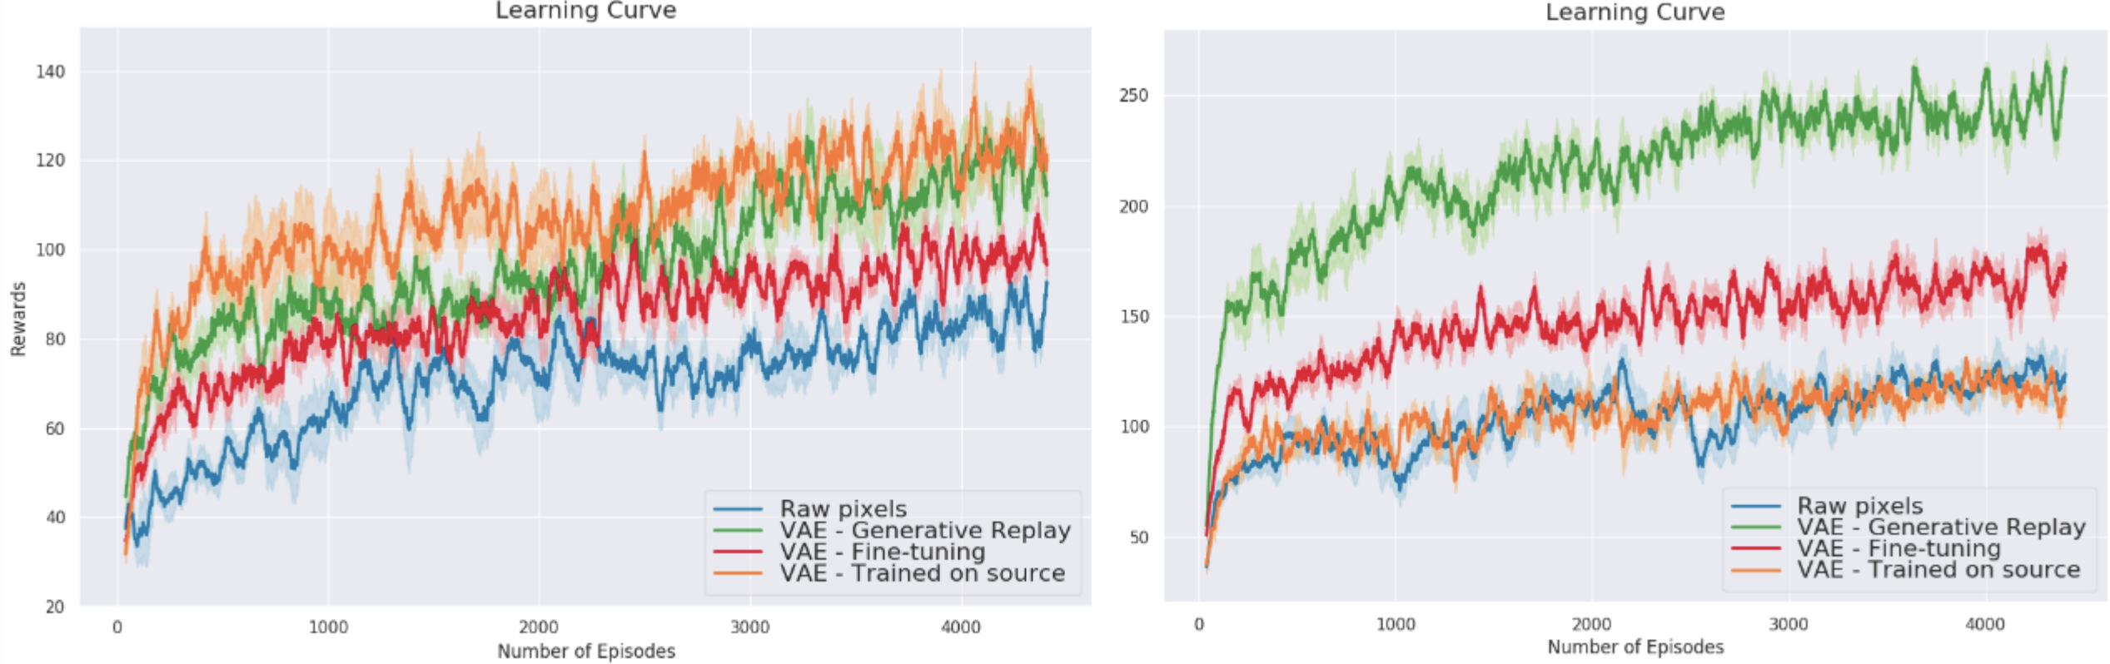
Многозадачность
Точно так же как с обычными нейронками для классификации или генерации, в глубоком обучении с подкреплением может возникнуть ситуация при которой вам захочется научить вашу модель решать еще одну модель не забыв при этом как решать предыдущие задачи.
Caselles-Dupré et al. Continual State Representation Learning for Reinforcement Learning using Generative Replay
3
Артур Кадурин, CEO Insilico Taiwan

Slide 18
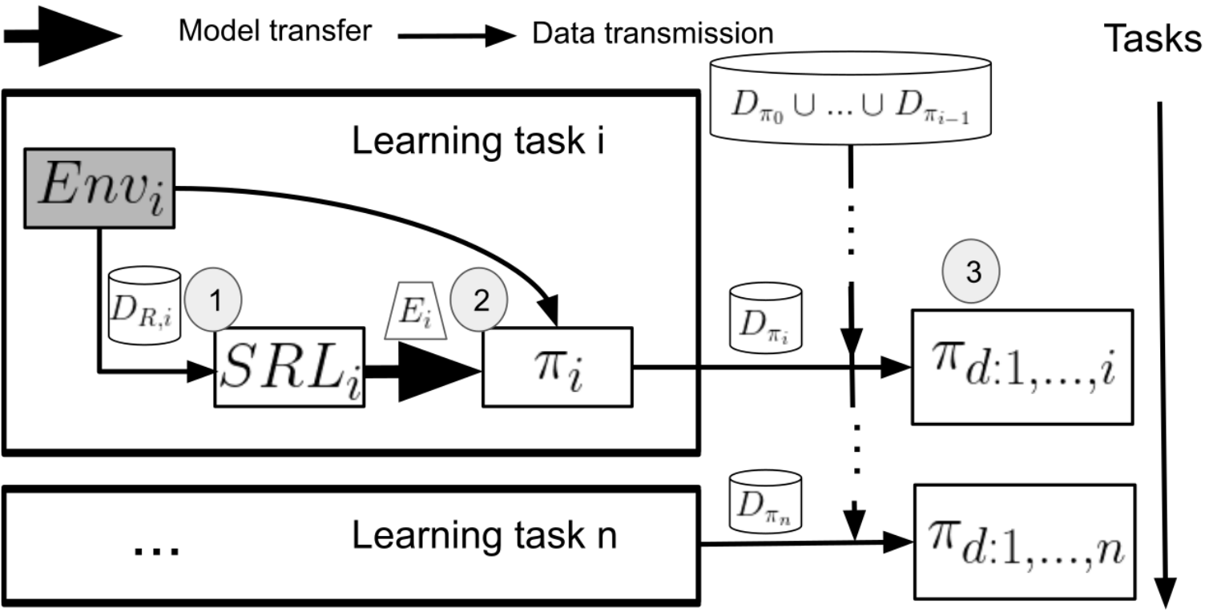
Многозадачность
В статье выложенной пару месяцев назад, многозадачность предлагают решать с помощью сохранения стратегий.
Traoré et al. DisCoRL: Continual Reinforcement Learning via Policy Distillation
3
Артур Кадурин, CEO Insilico Taiwan

Slide 19
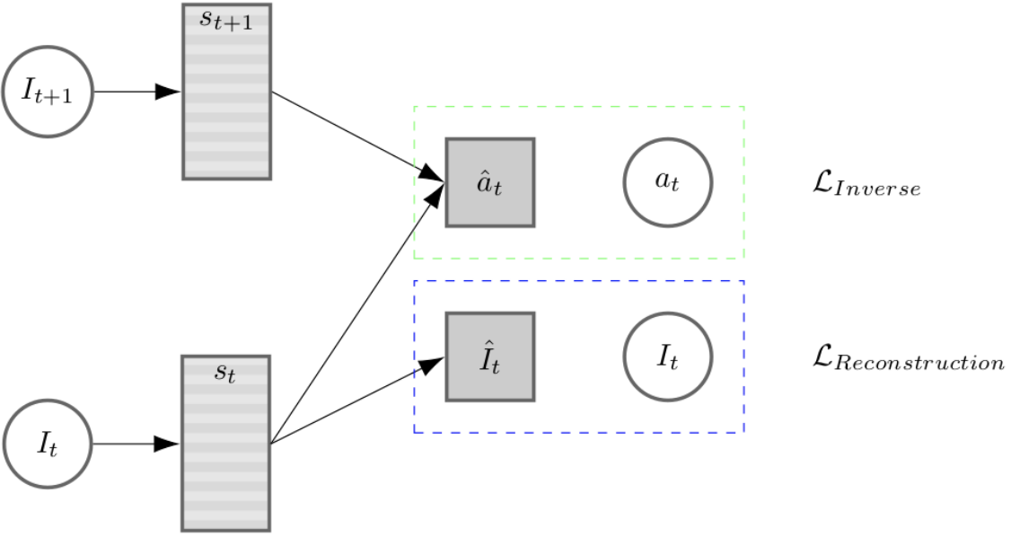
Многозадачность
State RL — это сетка позволяющая делать удобные описания представлений. А после того как она обучилась мы уже можем обучать основную модель RL.
Traoré et al. DisCoRL: Continual Reinforcement Learning via Policy Distillation
3
Артур Кадурин, CEO Insilico Taiwan

Slide 20
План на сегодня
Objectively Reinforced GANs
Adversarial Imitation Learning
Multitask RL
Профессор против учителя
4
Артур Кадурин, CEO Insilico Taiwan

Slide 21
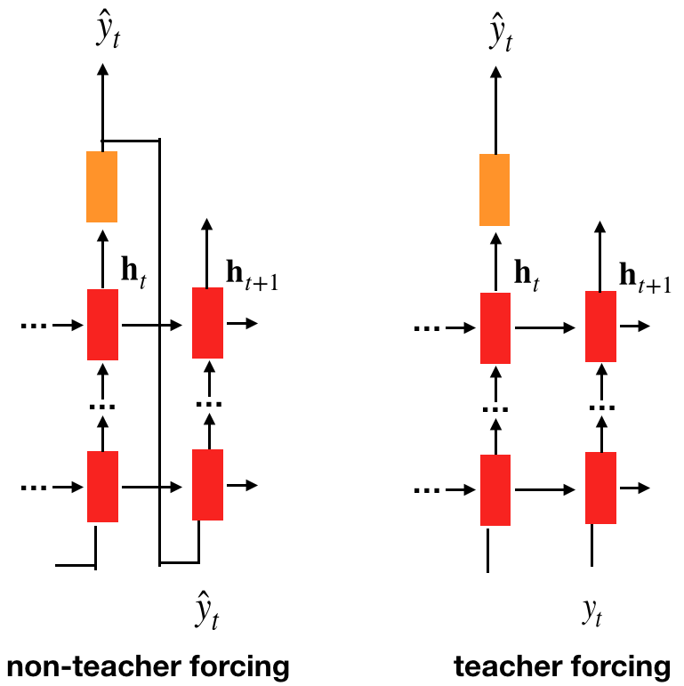
Teacher Forcing
Одна из проблем Teacher Forcing заключается в том, что состояния ячеек во время free-run могут сильно отличаться от состояний при использовании Teacher forcing. Т.е. во время генерации новых примеров мы работаем в другой области пространства.
Как это исправить?
4
Артур Кадурин, CEO Insilico Taiwan

Slide 22
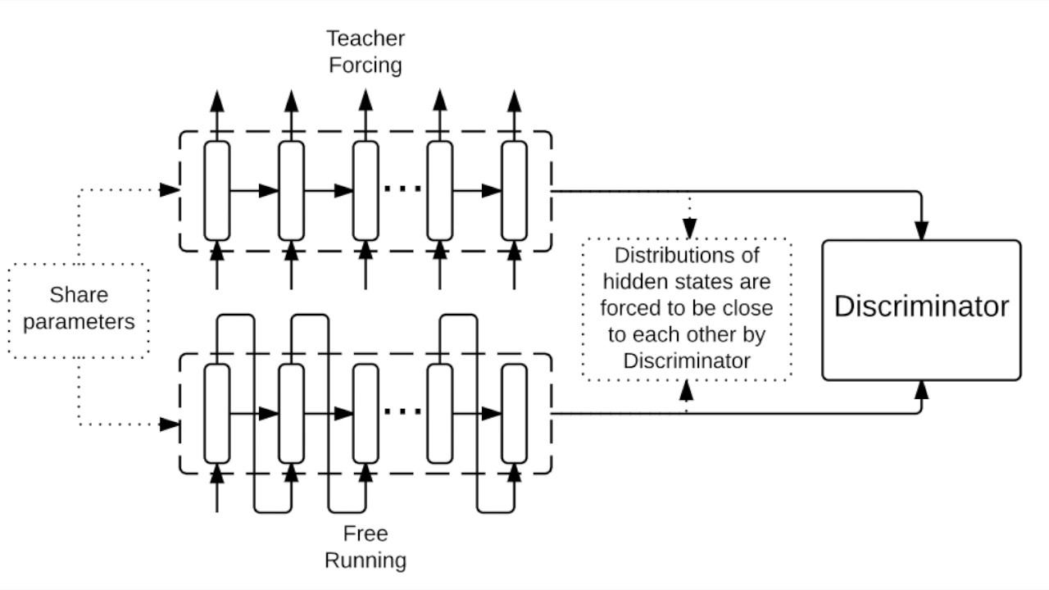
Professor Forcing
Если до этого мы «дискриминировали» стратегии, то здесь мы пошли еще дальше, и сравниваем между собой представления состояний в разных режимах.
Lamb et al. Professor Forcing: A New Algorithm for Training Recurrent Networks
4
Артур Кадурин, CEO Insilico Taiwan

Slide 23
Спасибо
за внимание!

